Slide 1
Videosamtal Google Meet
Funk-IT Lyftet
20 augusti 2021

Slide 2
Logga in
För att ha ett videosamtal i Google Meet, börja med att logga in på ditt Gmail konto.
I menyfältet till vänster finns en videokamera symbol vid texten: Nytt möte. Klicka där.

Slide 3
Webbläsare
Om din dator inte har webbläsaren Google Chrome, Mozilla Firefox eller Microsoft Edge installerat, behöver du börja med att installera någon av dessa.

Slide 4
Starta möte
Klicka på Starta ett möte.

Slide 5
Gå med
Klicka på
Gå med nu.

Slide 6
Tillåta
Du behöver tillåta att Google Meet använder datorns mikrofon och högtalare.
Klicka på Tillåt.

Slide 7
Lägg till
Klicka på Lägg till för att ange mailadressen till den person du ska prata med.

Slide 8
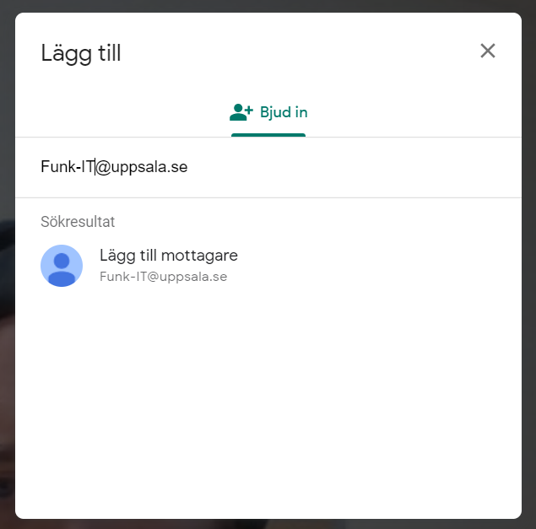
Mejladress
Skriv in mailadressen eller välj från förslagslistan nedan.
Fortsätt genom att klicka på Skicka e-post.

Slide 9
Detta betyder följande symboler:
Stänga av och på ljudet.
Stänga av och på videokameran.
Lägga på och avsluta samtalet.

Slide 10
Funk-IT Lyftet är ett samarbete mellan:
Post- och Telestyrelsen
Uppsala kommun, Omsorgsförvaltningen, Socialpsykiatrin och Arbete och bostad
TIF- Träffpunkternas intresseförening
Brukarrådet- Arbete och bostad
Funk-IT lyftets hemsida

